Slide 1


RANCANG BANGUN SISTEM INFORMASI AKUNTANSI KAS BERBASIS WEBSITE MENGGUNAKAN METODE AGILE MODELLING (STUDI KASUS PT BANGUN BALE LOMBOK UTAMA)
Oleh :
AGIL TRIEANTO (F1D018002)
Pembimbing 1 : Noor Alamsyah. ST,. M.
Pembimbing 2 : Moh. Ali Albar, ST., M.Eng.
2022/2023

Slide 2
AGENDA
01.
Latar Belakang
Rumusan masalah
02.
Batasan Masalah
Tujuan dan Manfaat
03.
04.
Tinjauan Pustaka
Metode Penelitian
05.
06.
2022/2023

Slide 3
Latar Belakang
Perusahaan kontraktor yang bergerak dibidang konstruksi seperti PT Bangun Bale Lombok Utama merupakan salah satu usaha pada bidang ekonomi yang berhubungan pada suatu perencanaan atau pelaksanaan serta pengawasan suatu kegiatan kontruksi dalam membentuk suatu bangunan. PT Bangun Bale Lombok Utama dalam kegiatan usahanya dibidang kontruksi dituntut untuk menerapkan sistem akuntansi yang sesuai dengan kondisi perusahaan. Salah satu sistem yang dituntut untuk digunakan oleh perusahaan yaitu sistem informasi akuntansi yang berupa penerimaan dan pengeluaran kas. Pada saat ini proses pengelolaan dan pencatatan data transaksi di PT Bangun Bale Lombok Utama masih menggunakan cara manual. Berdasarkan data yang didapatkan dari wawancara yang telah dilakukan dengan akuntan PT Bangun Bale Lombok Utama diketahui pernah terjadi kesalahan saat mengolah data yang berdampak kepada laporan keuangan, yaitu pada saat menginput-kan data ke microsoft excel masih terdapat data yang terlewat sehingga menyebabkan laporan keuangan yang tidak seimbang karena adanya kesalahan dalam pencatatan transaksi. Dengan menerapkan suatu sistem informasi akuntansi kas berbasis website yang dapat memudahkan para akuntan dalam melakukan pendataan pada buku kas. Pada sistem informasi yang akan dirancang akan menggunakan metode Agile Modelling disebabkan prioritas dari penulis yaitu membangun system yang sesuai dengan PT Bangun Bale Lombok Utama dari segi fungsionalitas maupun desain

Slide 4
Rumusan Masalah
Bagaimana merancang dan membangun sistem informasi akuntansi kas untuk PT Bangun Bale Lombok Utama yang dapat memudahkan para akuntan dalam melakukan pendataan terhadap kas keluar maupun kas masuk dan membuat laporan keuangan sesuai tanggal yang akan dibuat dengan mengimplementasikan metode Agile Modelling?
2022/2023

Slide 5
Batasan Masalah
4. Sistem informasi akuntansi kas ini hanya dapat diakses oleh akuntan, supervisor, orang lapangan dan direksi pada PT Bangun Bale Lombok Utama.
5. Sistem informasi akuntansi kas ini hanya menampilkan data kas keluar dan masuk.
6. Tidak membahas tentang aspek keamanan pada sistem informasi akuntansi kas.
1. Sistem informasi akuntansi kas ini hanya diperuntukan kepada PT Bangun Bale Lombok Utama.
2. Sistem informasi akuntansi kas ini mengimplementasikan platform web based.
3, Sistem informasi akuntansi kas ini membutuhkan koneksi internet untuk dapat
diakses.
2022/2023

Slide 6
Tujuan Penelitian
1.
Merancang dan membangun sistem informasi akuntansi kas untuk PT Bangun Bale Lombok Utama agar dapat memudahkan akuntan dalam melakukan pendataan kas keluar dan masuk, mendata proyek yang tersedia serta membuat laporan keuangan PT Bangun Bale Lombok Utama dengan memanfaatkan platform web based.
2
Merancang dan membangun sistem informasi akuntansi kas untuk PT Bangun Bale Lombok Utama dengan mengimplementasikan metode Agile Modelling.
2022/2023

Slide 7
Manfaat Penelitian
1.
Proses pendataan kas masuk dan keluar pada PT Bangun Bale Lombok Utama
menjadi lebih mudah, efisien dan terstruktur.
2
Pembuatan laporan keuangan PT Bangun Bale Lombok Utama lebih akurat sehingga tidak ada kekeliriuan atau kesalahan data yang tertinggal atau belum tercatat dan dapat diawasi langsung oleh atasan.
Meminimalisir waktu dalam pencarian data transaksi yang telah dilakukan.
3
2022/2023

Slide 8
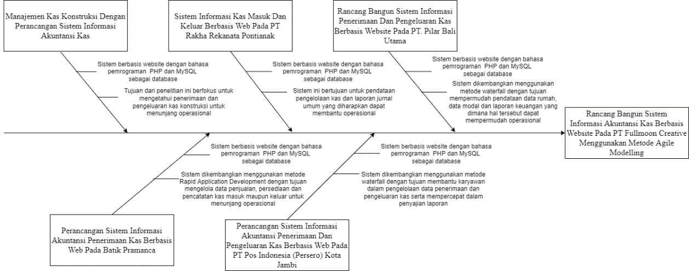
Tinjauan Pustaka

Slide 9
METODE PENELITIAN
2022/2023

Slide 10
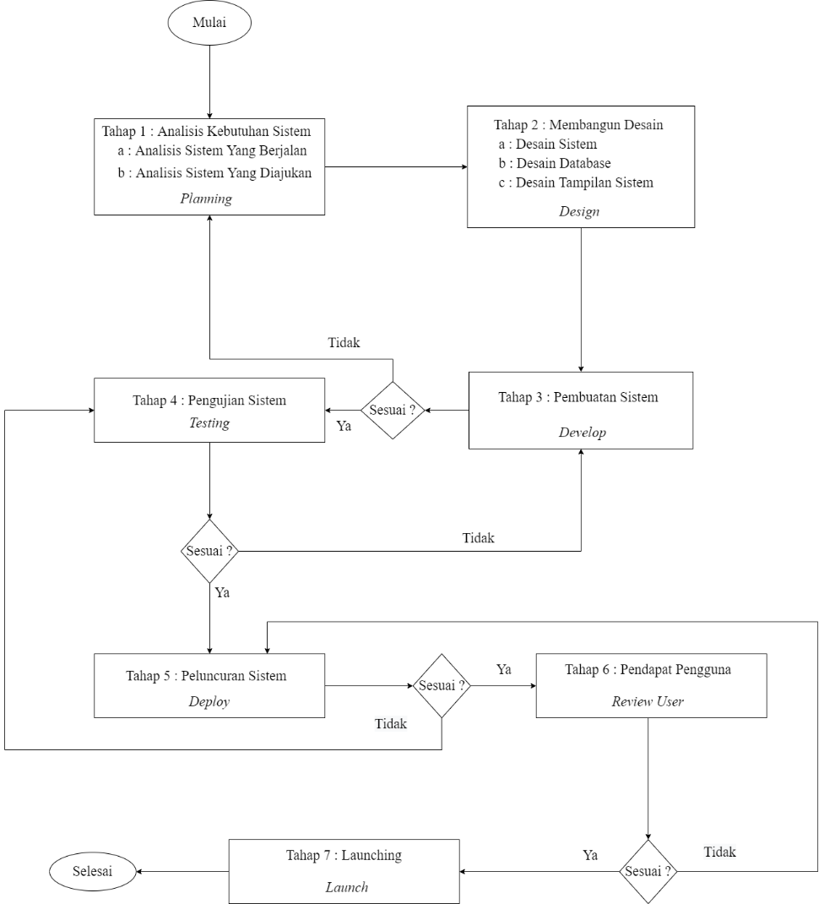
Agile Modelling
Metode Pengembangan

Slide 11
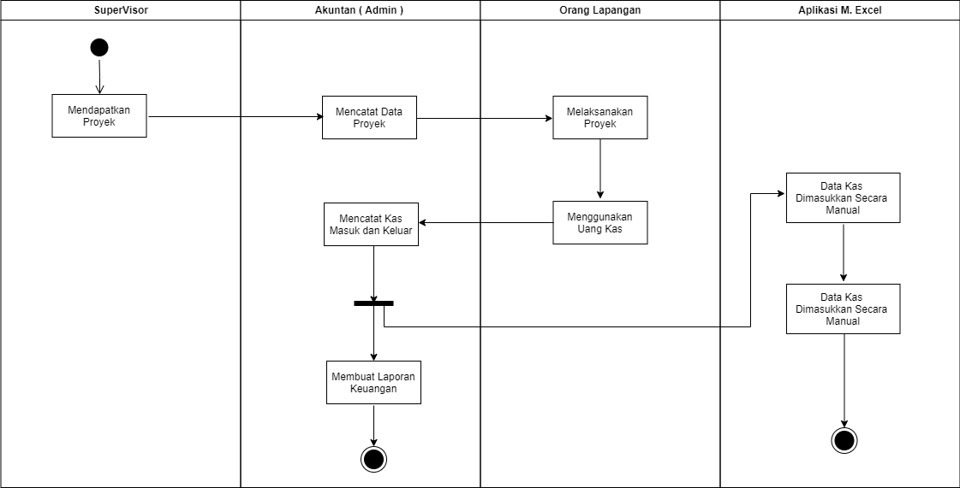
Sistem yang berjalan

Slide 12
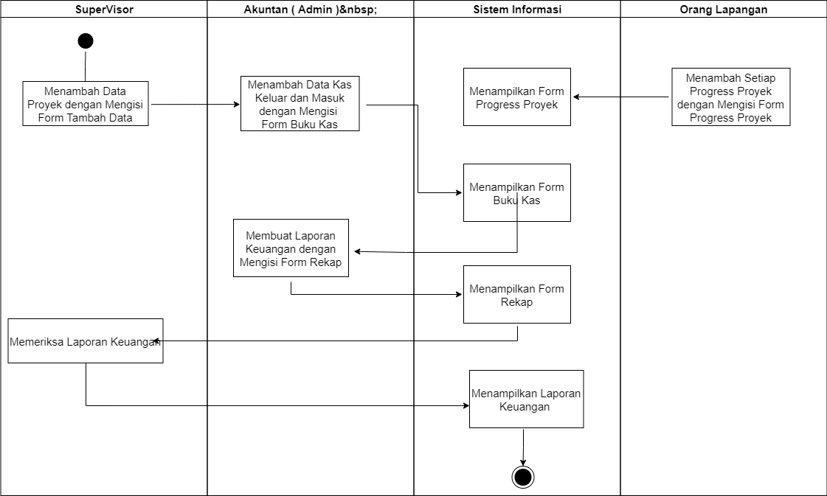
Sistem yang diajukan

Slide 13
Analisa Fungsional Sistem
Orang Lapangan
: Menambah Progress Proyek
Direksi
: a. Melihat Data Keuangan
b. Melihat Data Proyek
Akuntan
: a. Mengelola Data Keuangan
b. Membuat Laporan Keuangan
c. Mengelola Data Proyek
Supervisor
: a. Mengelola Data Keuangan
b. Membuat Laporan Keuangan
c. Mengelola Data Proyek
d. Menolak dan Menyetujui Laporan Keuangan (Rekap)

Slide 14
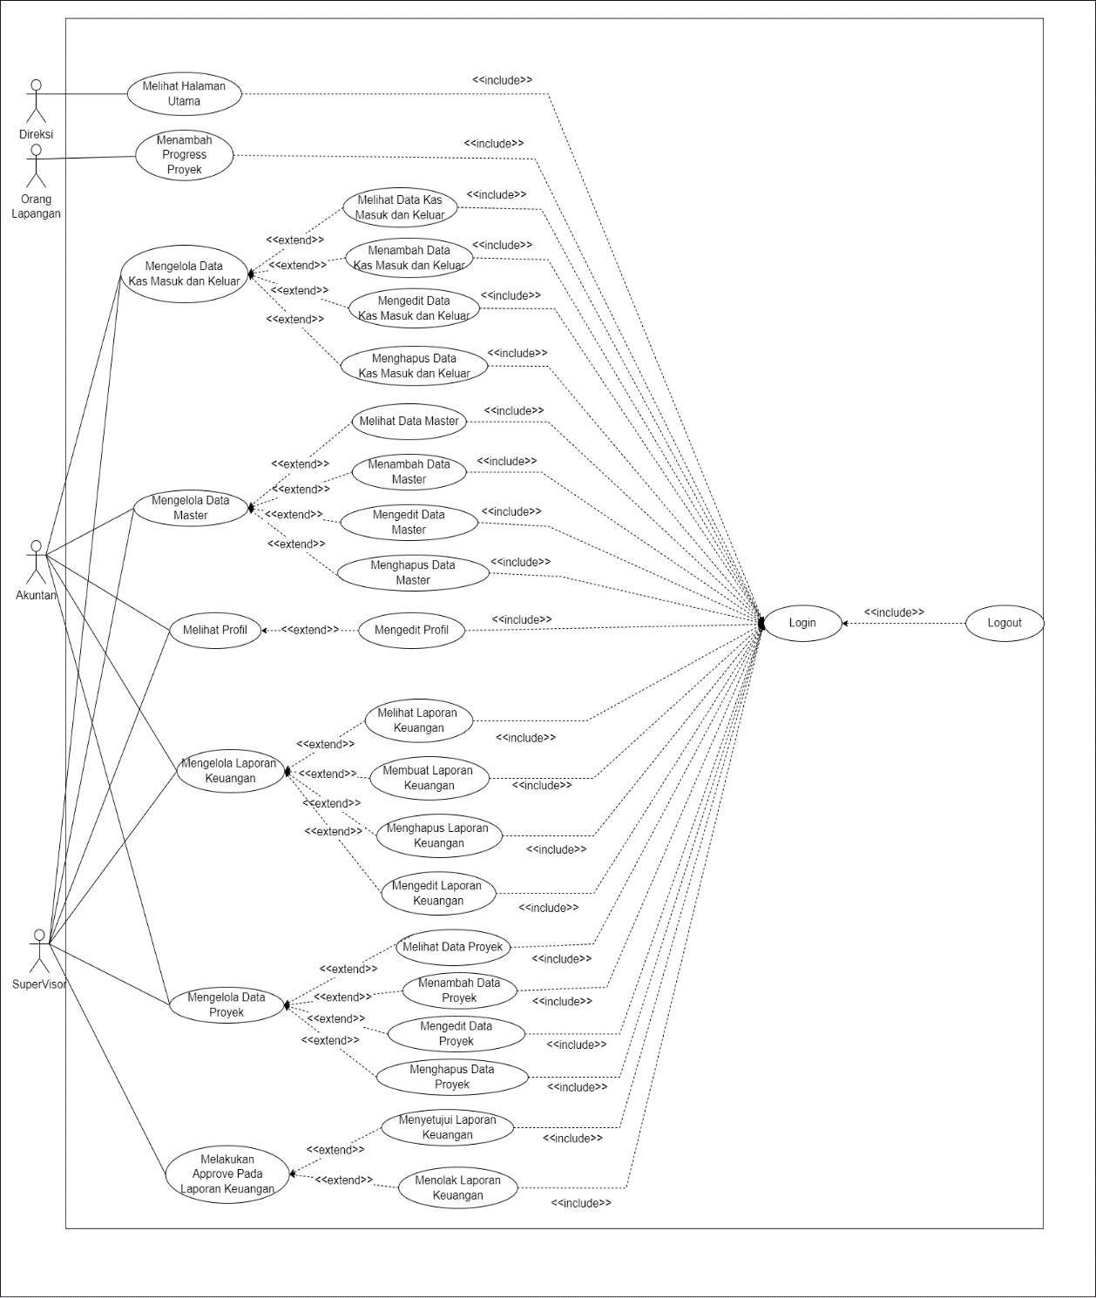
Use case diagram

Slide 15
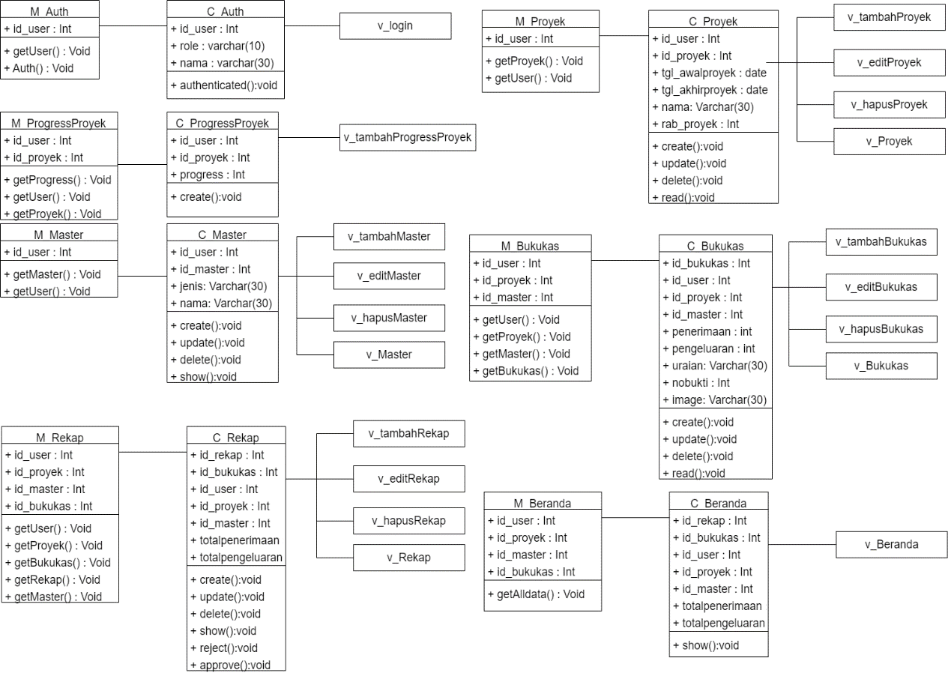
Class diagram

Slide 16
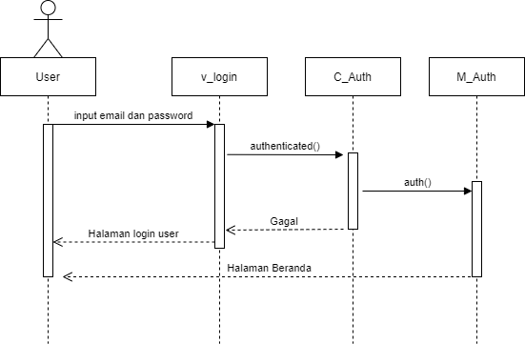
Sequence diagram
Login User

Slide 17
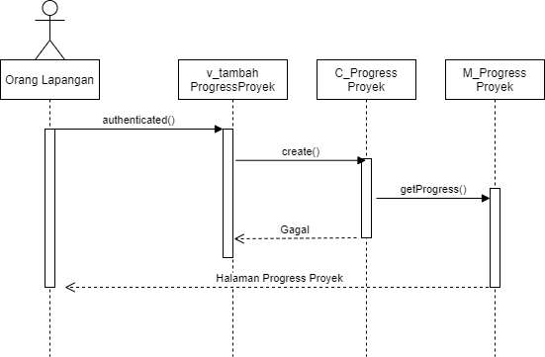
Sequence diagram
Tambah Progress Proyek

Slide 18
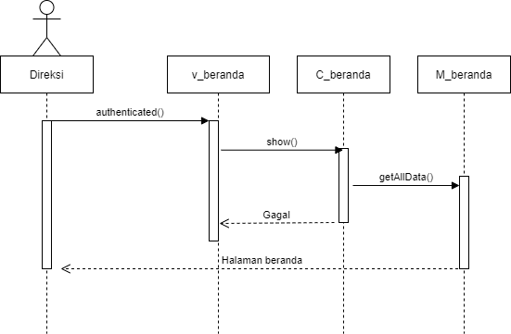
Sequence diagram
Melihat Data
Dashboard

Slide 19
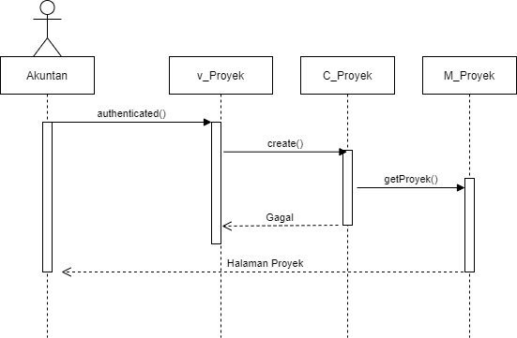
Sequence diagram
Tambah Data
Proyek

Slide 20
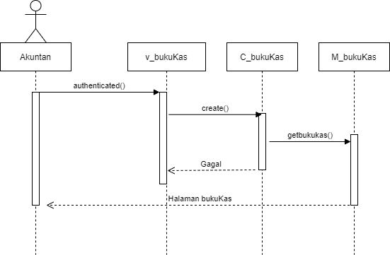
Sequence diagram
Tambah Data
Kas

Slide 21

Sequence diagram
Tambah Data
Laporan Keuangan
( Rekap )

Slide 22
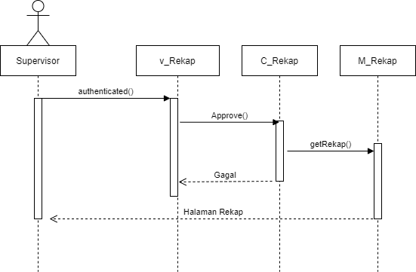
Sequence diagram
Approve
Laporan Keuangan
( Rekap )

Slide 23
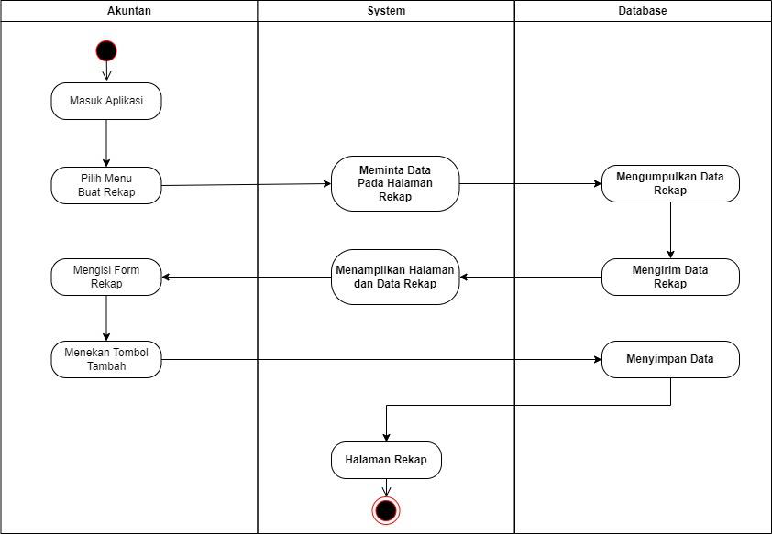
Activity diagram
Tambah Data
Laporan Keuangan
( Rekap )

Slide 24
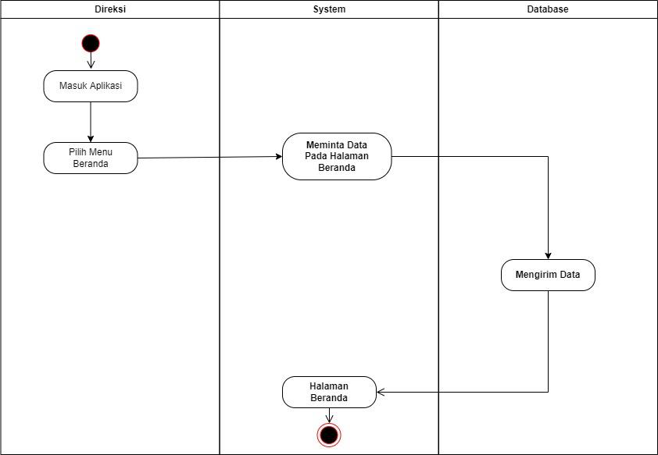
Activity diagram
Melihat Halaman
Dashboard

Slide 25
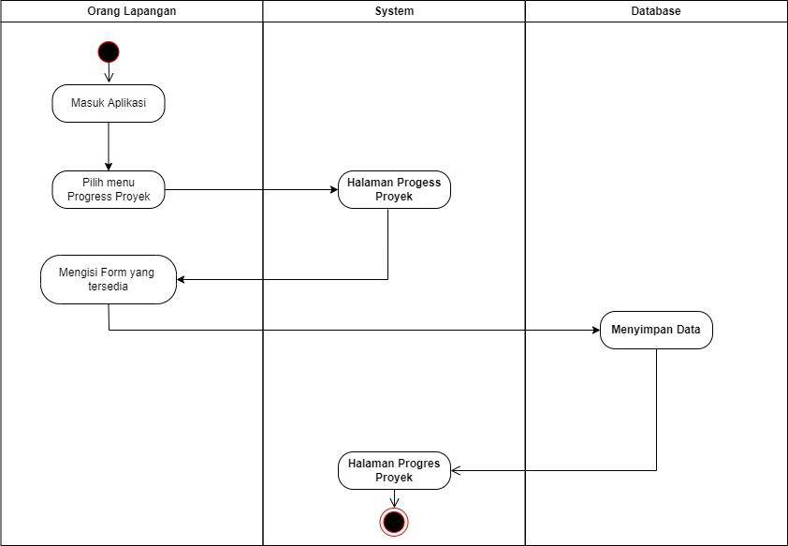
Activity diagram
Tambah Progress
Proyek

Slide 26
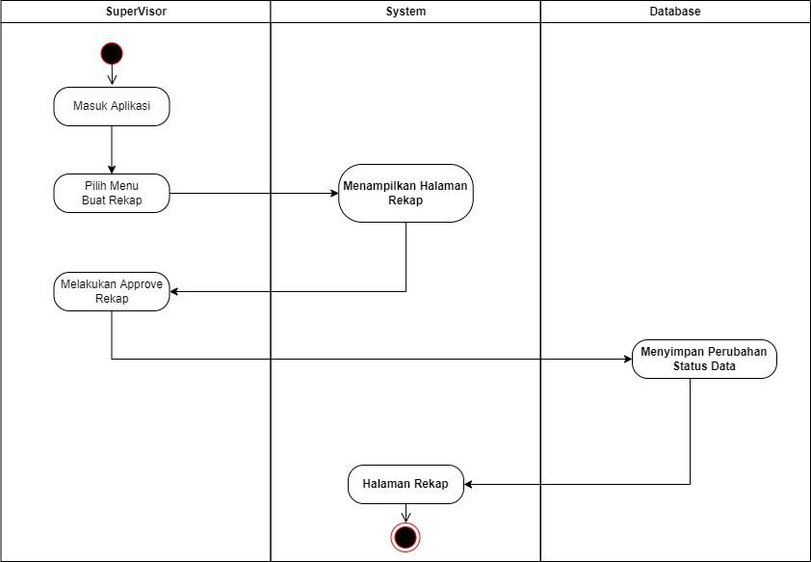
Activity diagram
Approve
Laporan Keuangan
( Rekap )

Slide 27
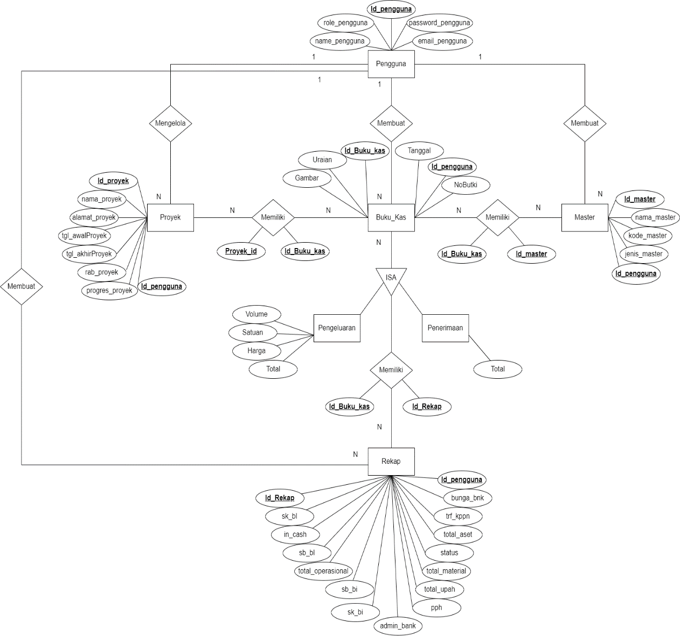
ERD

Slide 28
TAMPILAN SISTEM
2022/2023

Slide 29
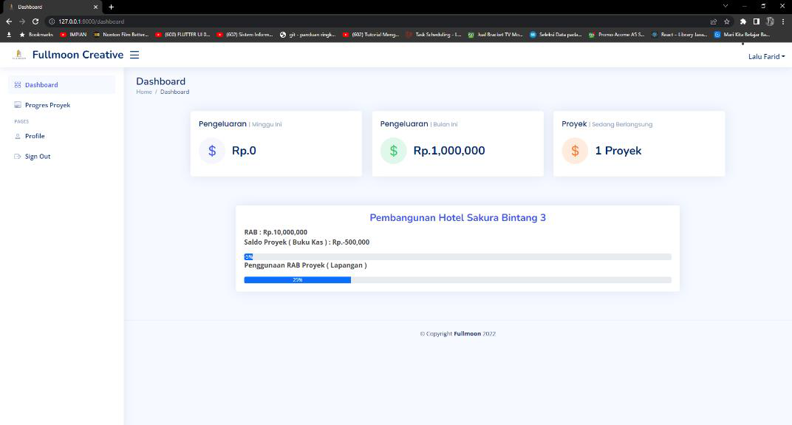
Beranda

Slide 30
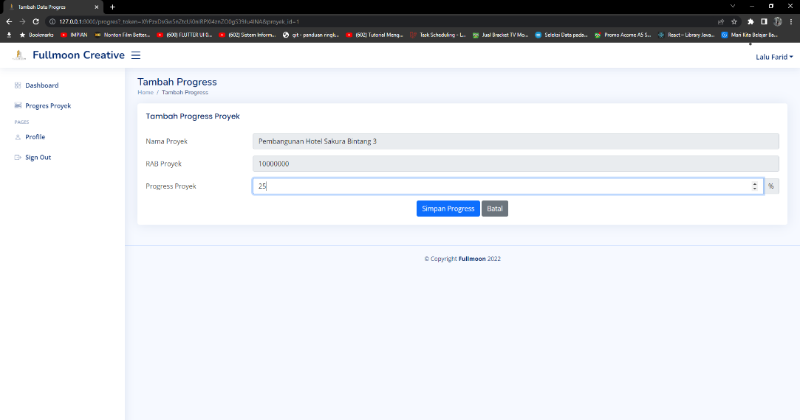
Halaman Tambah Progress Proyek

Slide 31
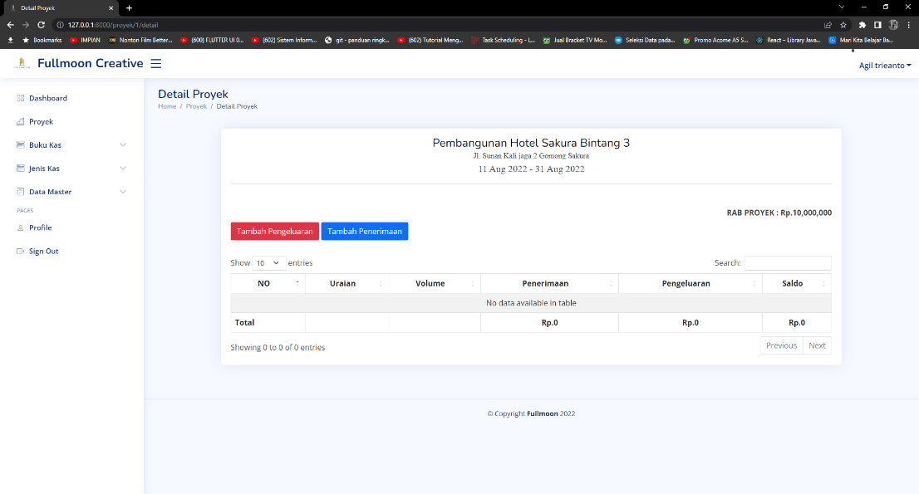
Halaman Detail Proyek

Slide 32
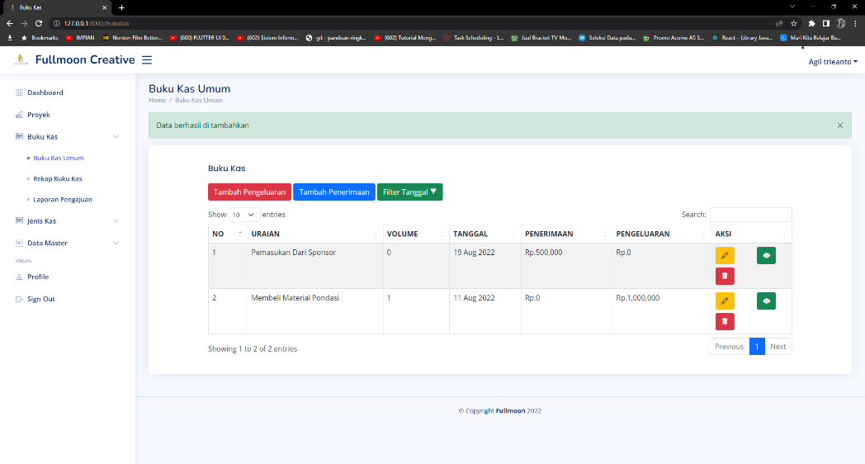
Halaman Buku Kas Umum

Slide 33
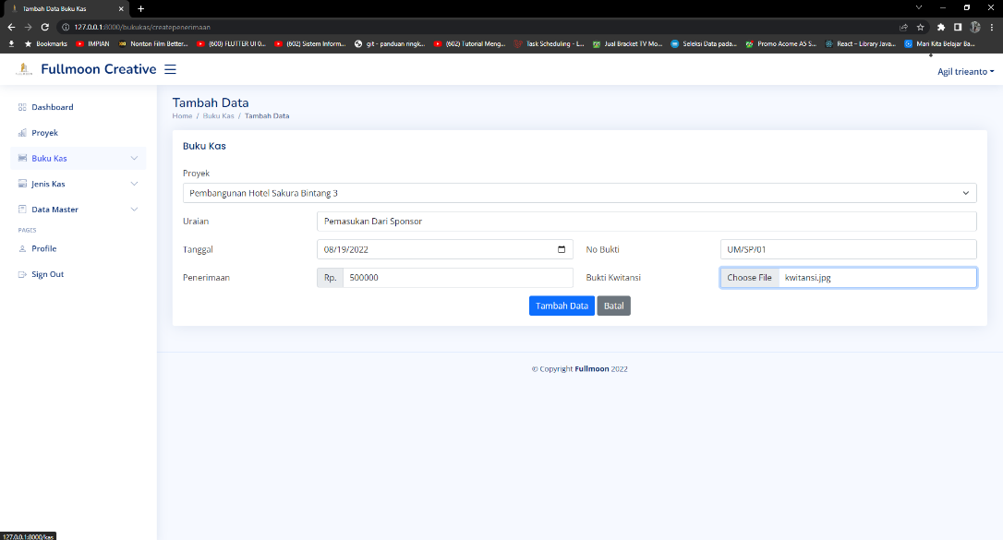
Halaman Tambah Pemasukan Kas

Slide 34
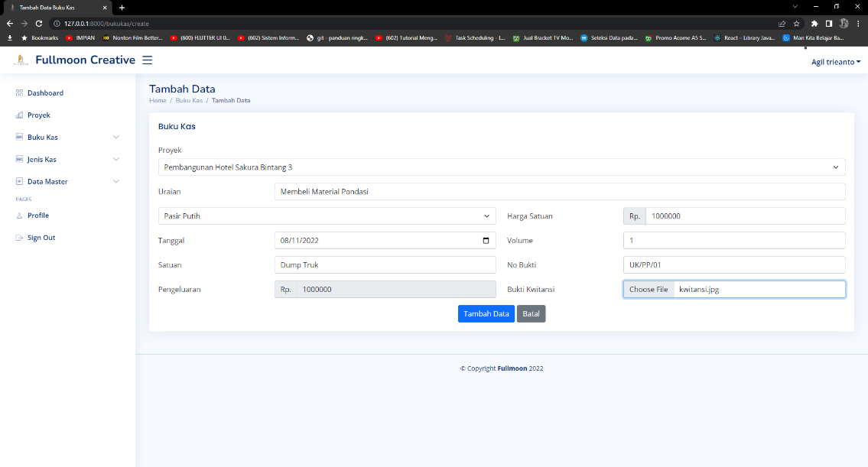
Halaman Tambah Pengeluaran Kas

Slide 35
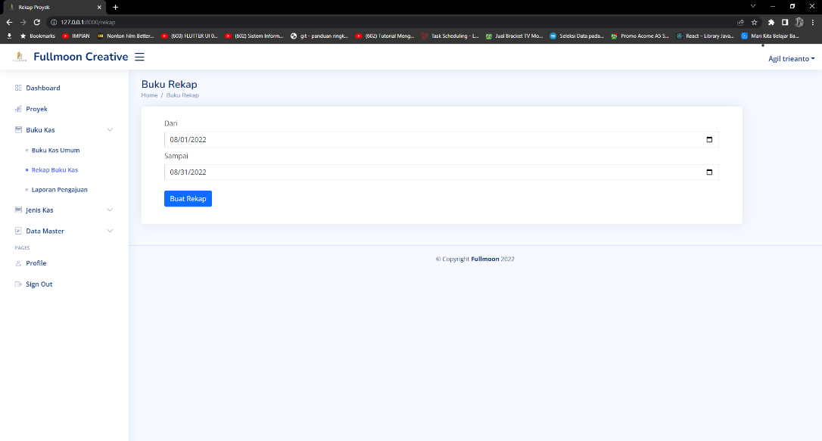
Halaman Membuat Laporan Keuangan

Slide 36
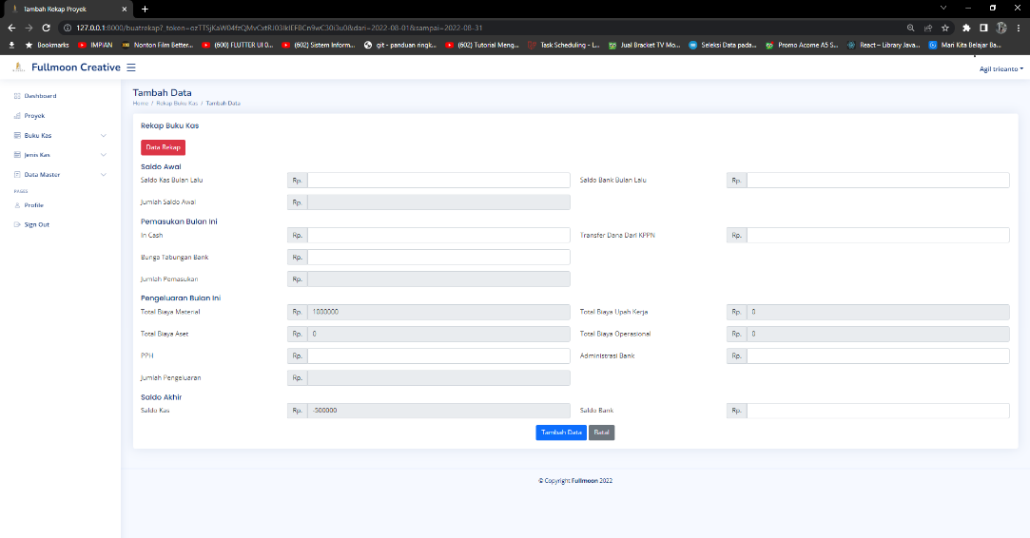
Halaman Mengisi Data Laporan Keuangan

Slide 37
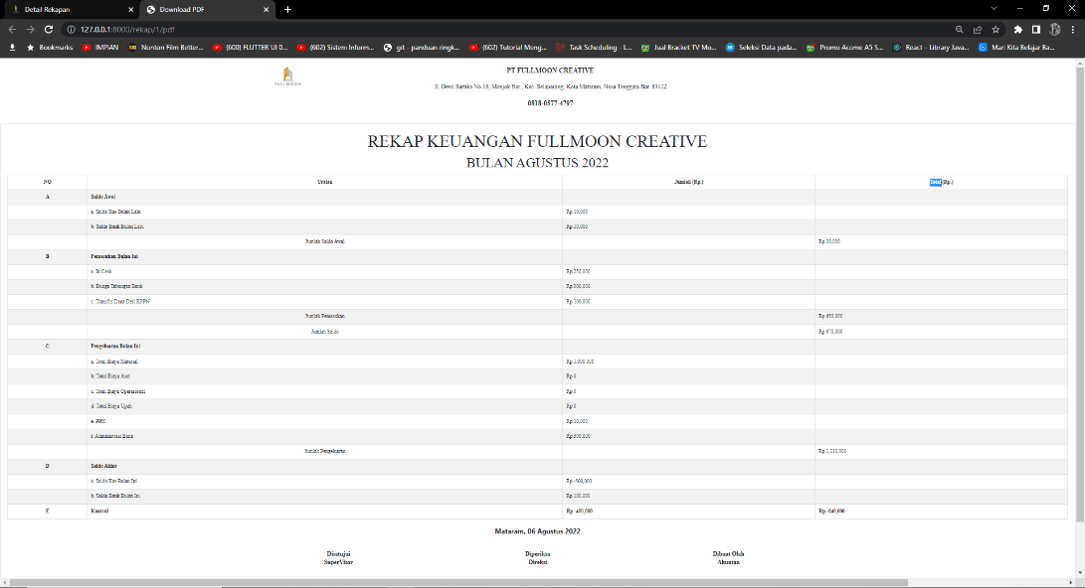
Halaman Detail Laporan Keuangan ( Rekap )

Slide 38
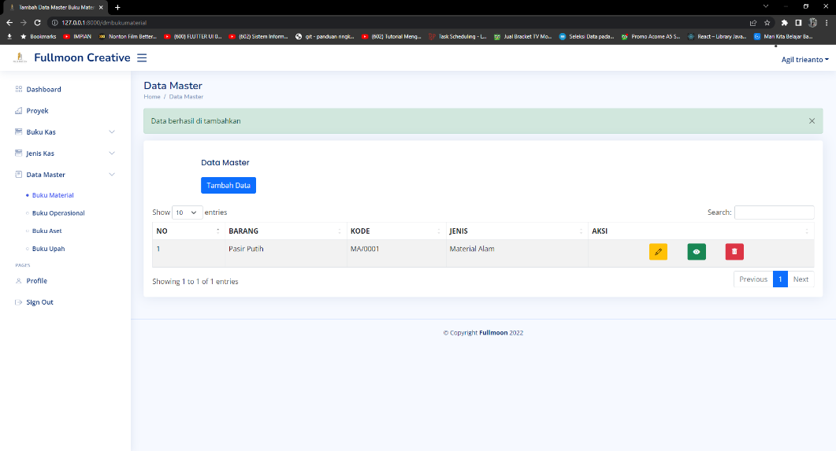
Halaman Data Master ( Barang )

Slide 39
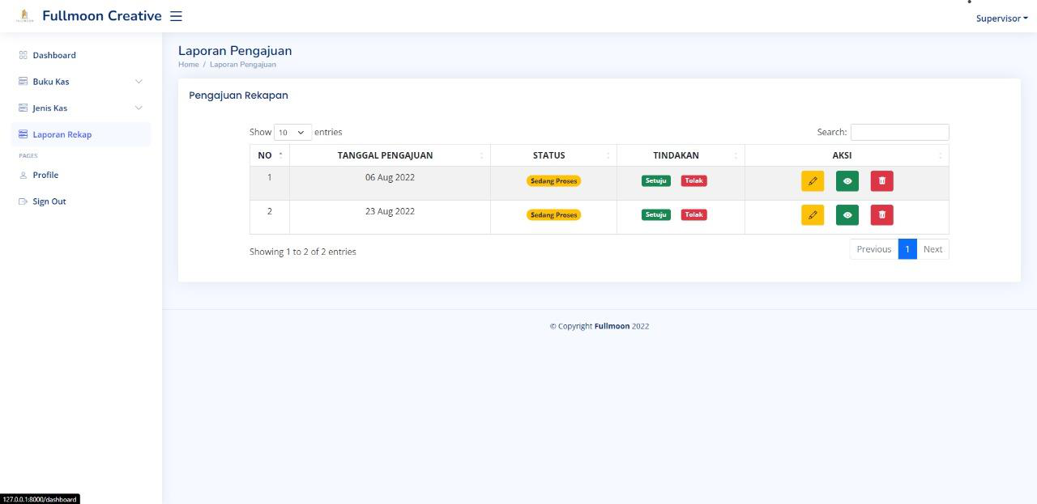
Halaman Approve Laporan Keuangan ( Rekap )

Slide 40
Pengujian Sistem ( Produk )
Blackbox Tasting
Pengujian sistem dilakukan dengan menggunakan Blackbox Testing fungsinya untuk menguji bagaimana jalannya sistem. Selain menggunakan Blackbox Testing pengujian juga dilakukan oleh pengguna yang terlibat, meliputi PT Bangun Bale Lombok Utama selaku client. Pengujian menggunakan metode UAT (User Acceptance Testing) dengan menguji ke 4 orang yang terdiri dari pegawai PT Bangun Bale Lombok Utama yang bertanggung jawab.
2022/2023

Slide 41
TERIMA KASIH

